Slide 1
bouncycastle库找不到算法问题——经验教训
薛翔宇
2023.12

Slide 2
01
问题现象描述
目
录
02
分析
03
对策
04
经验总结

Slide 3
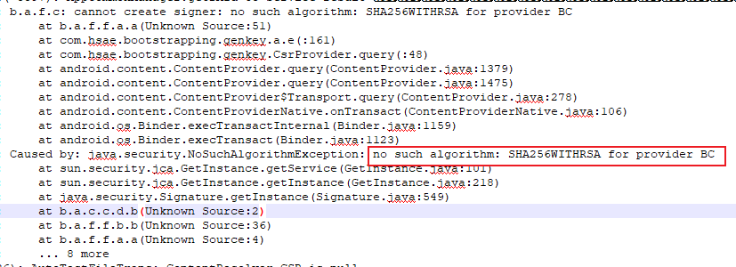
01
问题现象描述

Slide 4
02
分析
1、自己调试时正常，反复测试无法复现，只有测试那边才会遇到，所以一定是版本和自己用AS编译的存在差异。
2、这种根据算法名执行算法，一般都是通过反射来调用的，因此很容易联想到是集成编译时，代码混淆把类名和方法名变掉了。

Slide 5
03
对策
指定混淆规则，排除和算法库有关的文件：
-keep class org.bouncycastle.** { *; }
问题解决！

Slide 6
04
经验总结
1、使用三方库或者使用反射时需要注意混淆问题。
2、技术储备不足，开发和联调时会遇到很多问题。
综上所述：
多读书多思考，多些技术积累以备不时之需。

Slide 7
Thank you!

